Slide 1
Исследовательское поведение : какие факторы его вызывают ?

Slide 2
ИССЛЕДОВАТЕЛЬСКОЕ ПОВЕДЕНИЕ
поведение, направленное на поиск и приобретение новой информации

Slide 3
Исследовательское поведение
- универсальная характеристика человеческой деятельности, пронизывающая все другие виды деятельности.

Slide 5
Что делать с любознательностью ребенка ?

Slide 6
Мотивационная основа исследовательского поведения
любознательность
познавательная активность
потребность в новых впечатлениях и знаниях.

Slide 7
Методы изучения исследовательского поведения детей:
Наблюдение за детьми
Научный эксперимент
Стандартизированные тесты использованием специально разработанных объектов типа игрушек-головоломок
Специализированные анкеты и опросники для воспитателей и родителей, позволяющие оценить любознательность ребенка

Slide 8
Бизиборд

Slide 9
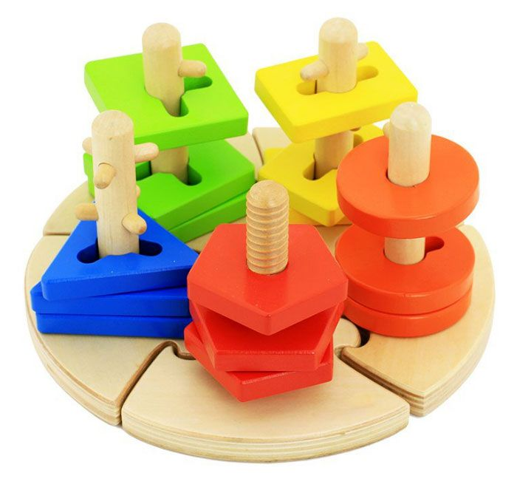
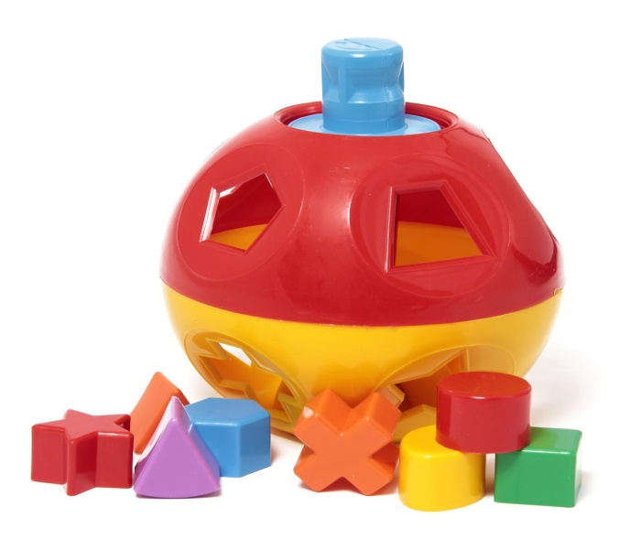
Игрушки-головоломки

Slide 10
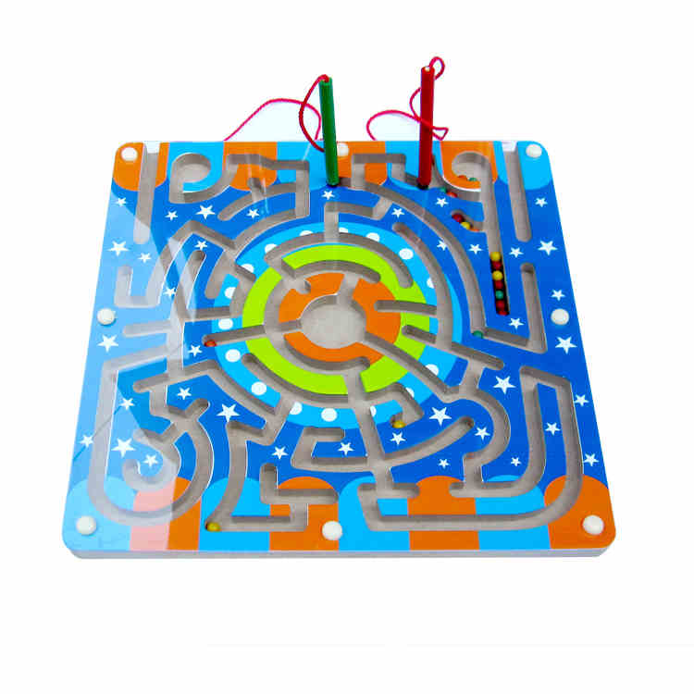
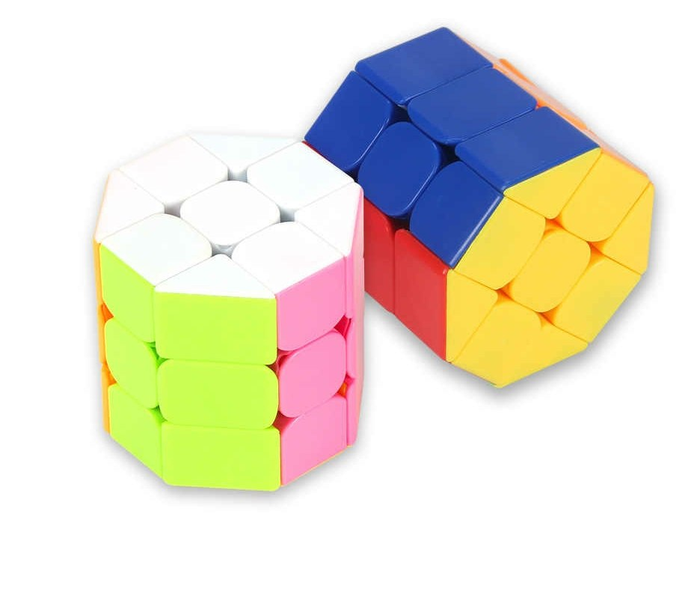
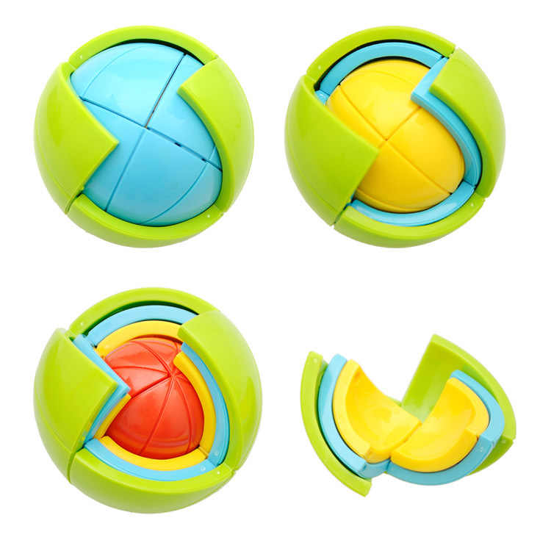

Slide 11
Факторы, вызывающие исследовательское поведение :
1) новизна объекта или явления;
2) его сложность;
3) информационный конфликт (несоответствие или противоречие друг другу частей информации).

Slide 12
Новизна объекта

Slide 13
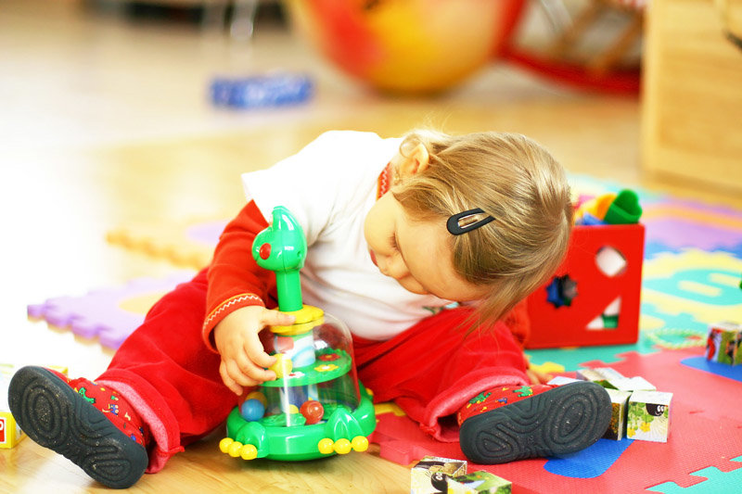
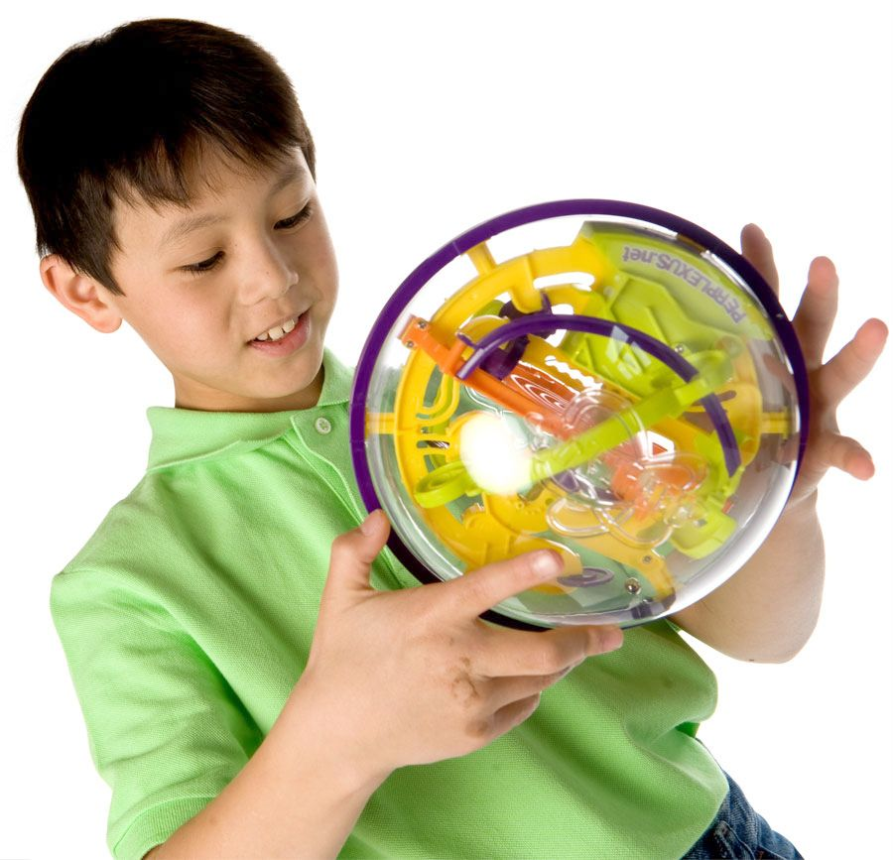
Сложность

Slide 14
Информационный конфликт

Slide 15
Объекты исследовательского поведения детей
Объекты неживой природы (камушки, куски льда, ручейки и пр.).
Объекты живой природы.
Люди.
Искусственные объекты.

Slide 16
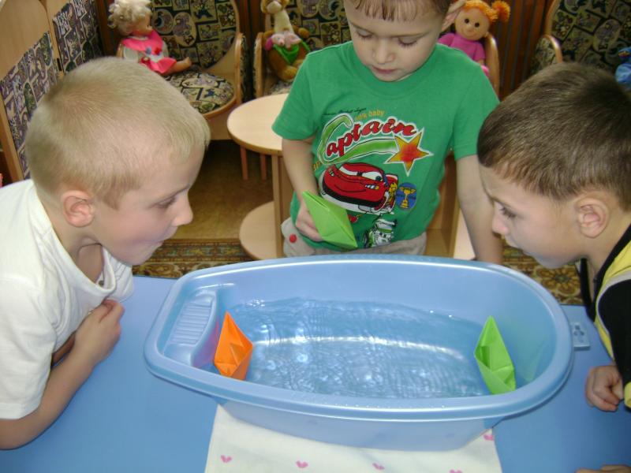
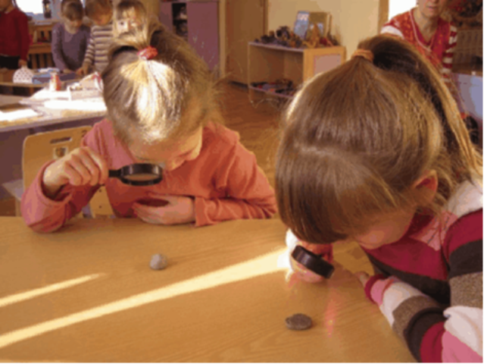
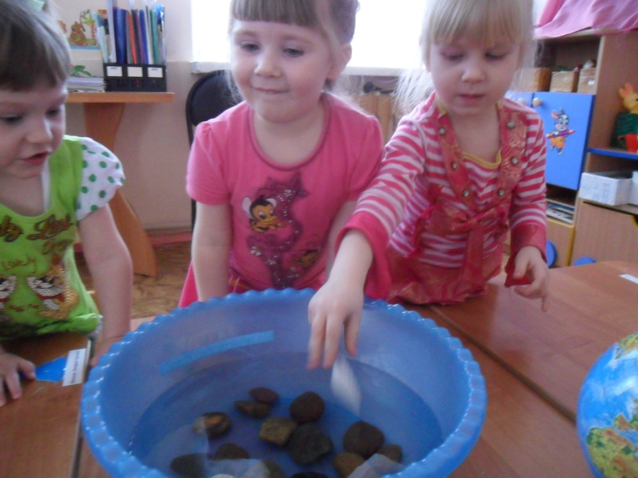

Slide 17
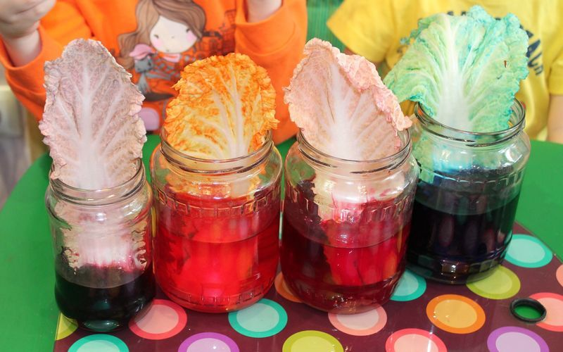
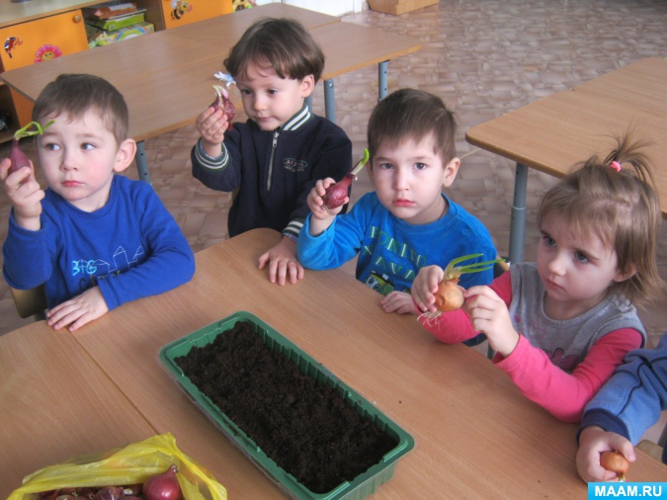
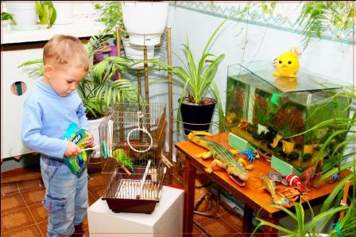

Slide 19
Социальное экспериментирование в развитии речи
экспериментирование в трансдукции (ребенок экспериментирует со своими действиями, которые взрослый отражает в речи ),
экспериментирование в трансляции ( ребенок экспериментирует со своими речевыми конструкциями, наблюдая за вербальным (речевым) и невербальным поведением взрослых ).

Slide 21
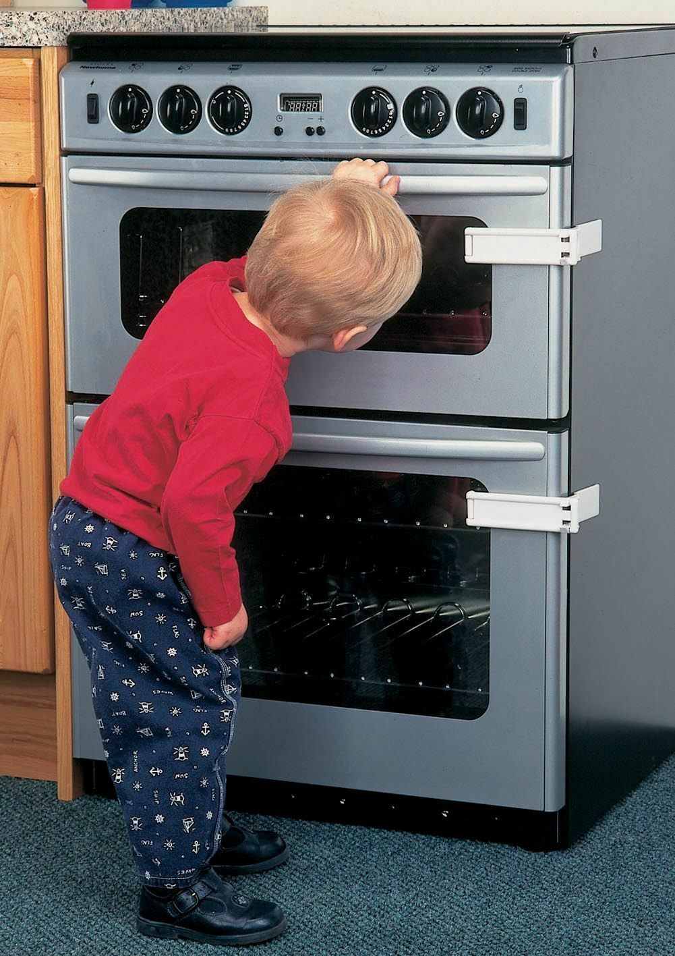
Искусственные объекты.

Slide 22
Процесс исследовательского поведения:
1) подсистема поиска информации (подсистема приобретения знаний об объекте)
2) подсистема обработки поступающей информации (подсистема преобразования и использования знаний).

Slide 23
Результаты исследовательского поведения
1. Приобретение знаний о самой исследовательской деятельности и ее практического опыта
2.Приобретение знаний о физических (естественных и искусственных) объектах, о различных субъектах и социальных ситуациях, деятельности с ними (познавательное и личностное развитие )

